Slide 2
Как создавался спектакль
Прекрасно понимая, что для многих участников студии этот год – последний год на школьной сцене, ребята решили поставить спектакль по собственному сценарию. Сначала были придуманы образы, каждый играл такого героя, которого ему хотелось сыграть. Затем сюжетная линия. Долго спорили о финале. Наконец, написали текст и приступили к репетициям.

Slide 3
Действующие лица и исполнители:
Гоша, молодой, перспективный фотограф – Г.Пьянков
Девик, его младший брат – В.Кузнецов
Сестра Гоши и Девика – Х. Такидзе
Мери, девушка Девика – М.Алексеева
Друзья Девика и его сестры
Леля, серьезная, честная, резкая – О.Милохова
Саня, бывшая гимнастка – А.Рябова
Тина, будущий дизайнер – Е.Рыжакова
Эмма, поэтесса, знает французский – Т.Дружинина
Сашка, душа компании – А.Деревяшкина
Две подружки, тролли – Л.Жаркова, Л.Ушакова
Ботаничка, их жертва – М.Лопатина
Джони, музыкант – Н.Ситников
Кир, его брат – К.Салимов
Однокурсница Джони (муз.училище) – В.Андреева
Официантка в ресторане дяди Гиви – В.Прохорова

Slide 4
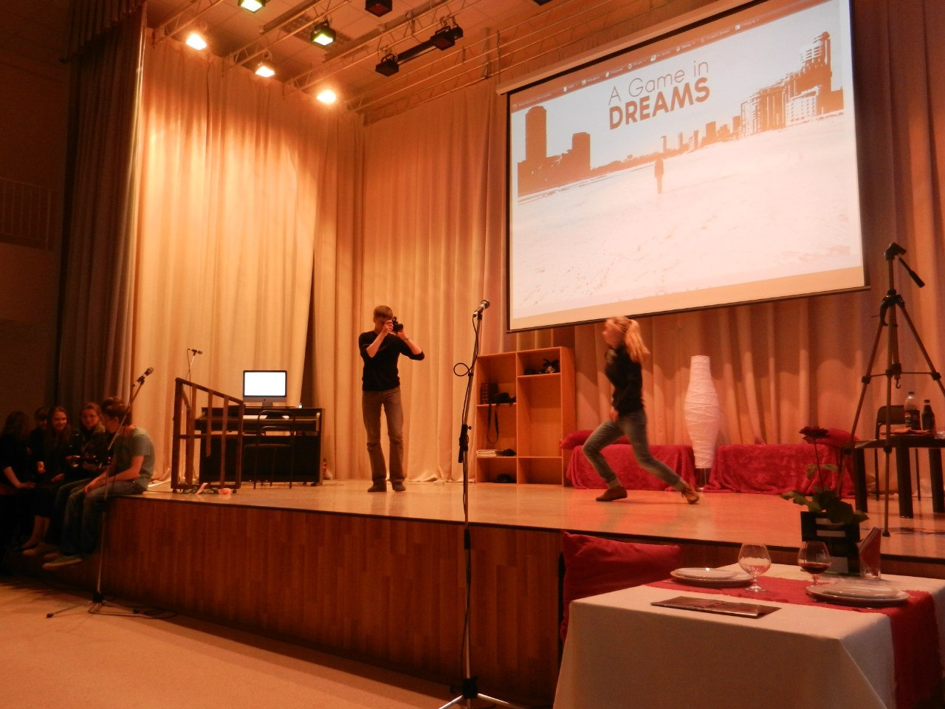
Ситуация: фотостудия молодого грузинского фотографа. Он занят работой. Заказ: снять девушку в танце. Работает. Музыка - не слышит телефон. Забегает его сестра, долго и эмоционально говорит что-то по-грузински, он ей отвечает, усиленно жестикулируют….
После разговора с отцом, сообщает сестре, что улетает и оставляет студию на неё и брата.

Slide 5
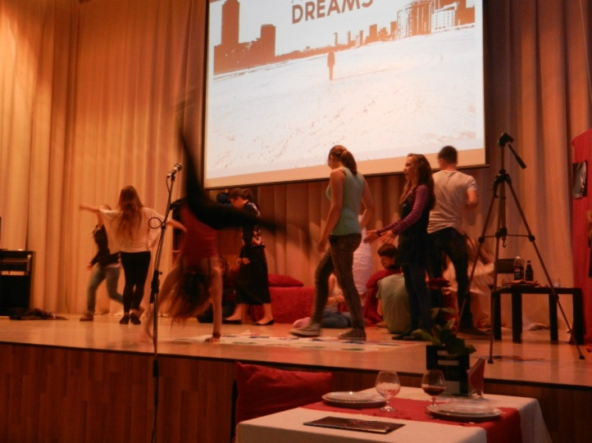
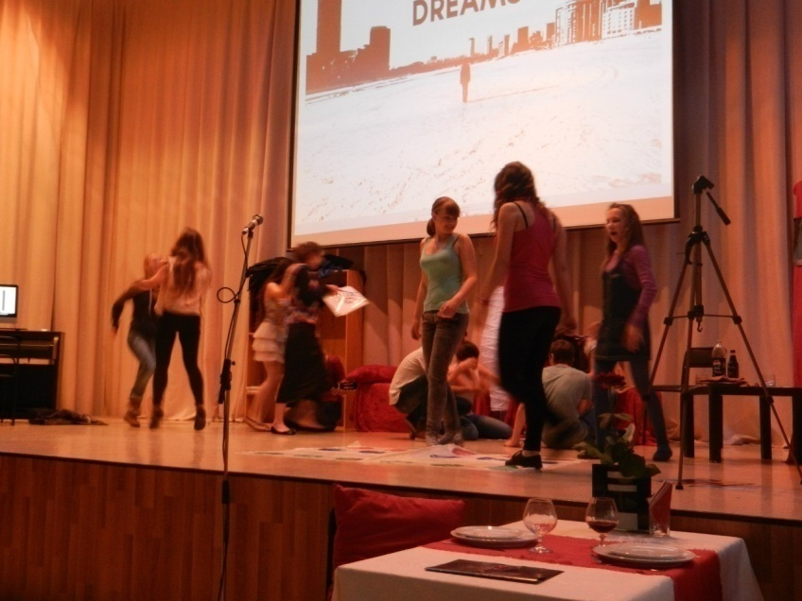
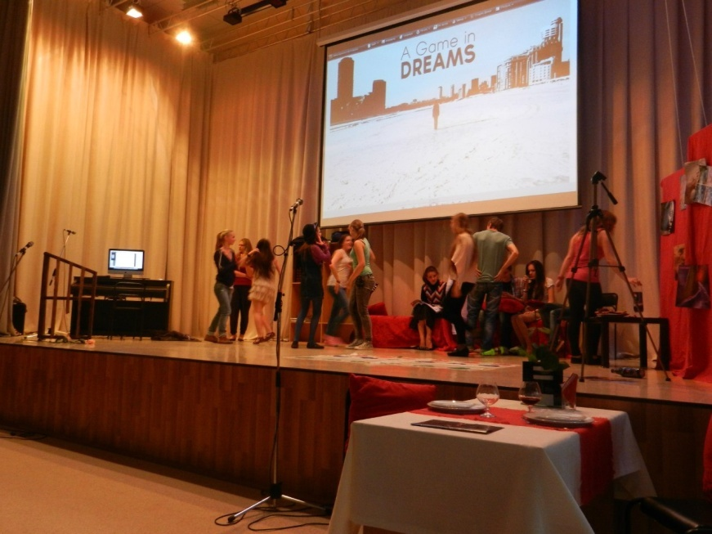
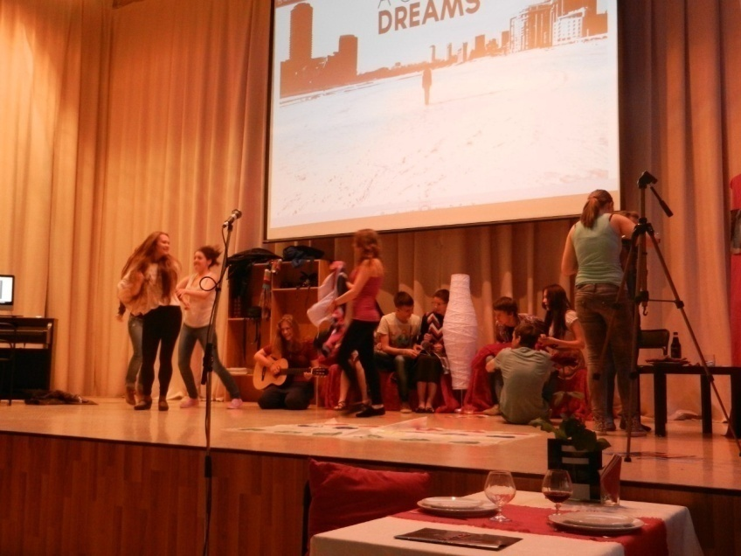
Мери зовёт своих друзей в студию, вечеринка идёт своим ходом.

Slide 6
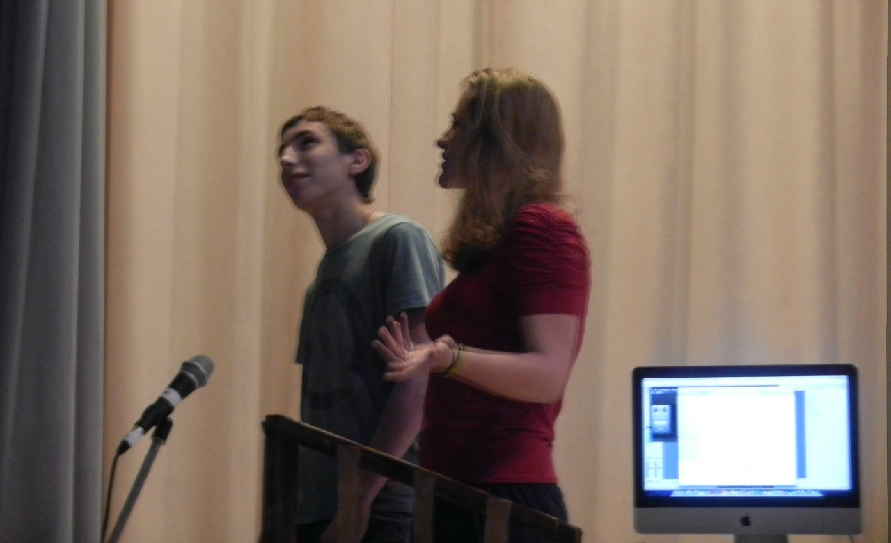
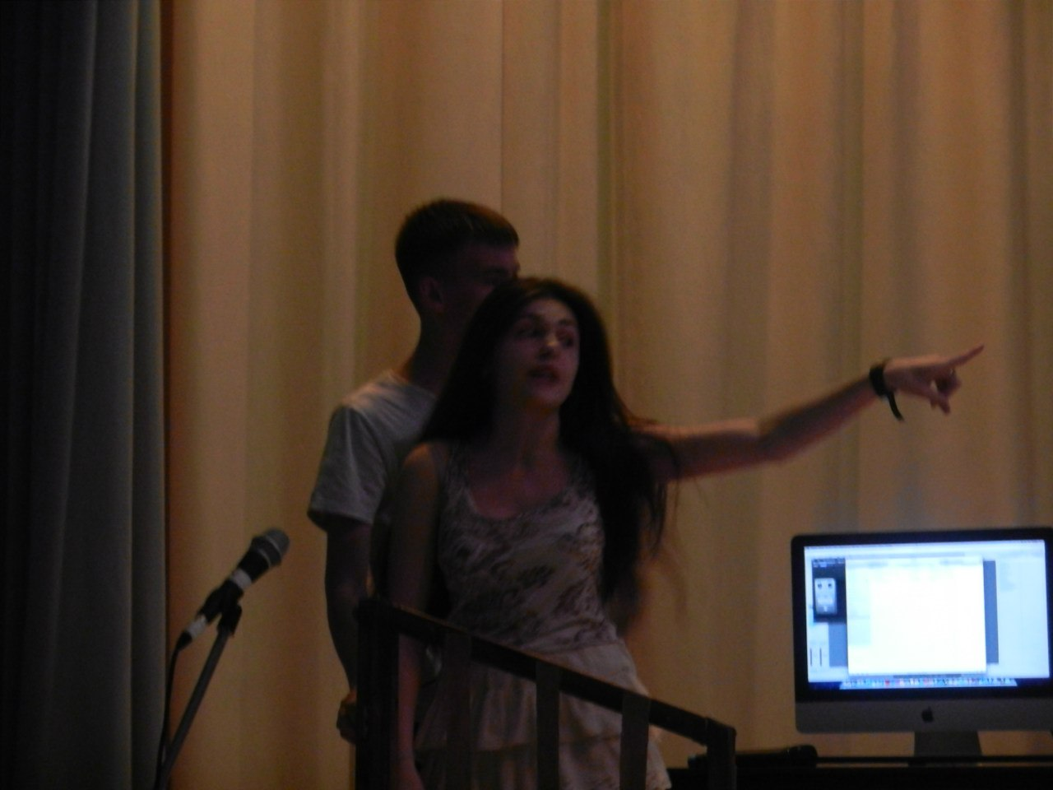
В комнате становится слишком жарко, и все по очереди выходят на балкон, говорят о сокровенном

Slide 7
Все разошлись, некоторые ребята остались ночевать в студии, оставшиеся рассуждают о возможностях и перспективах. В итоге Кир предлагает снять клип. Решили снять клип на известную песню
http://youtu.be/0F2tQYG-ZMI

Slide 8
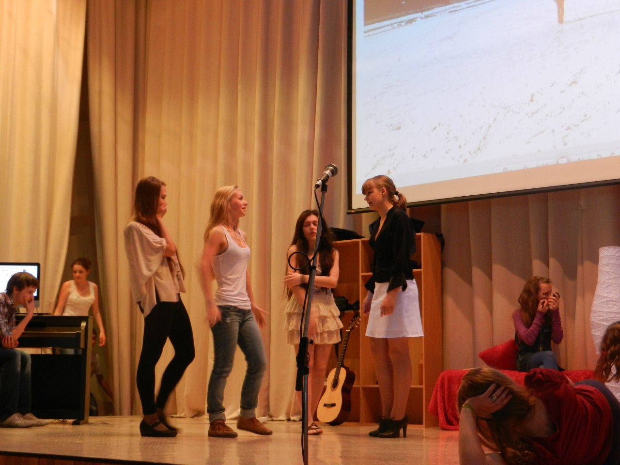
После просмотра фрагмента клипа все упрекают Мери, что она не может войти в образ. Она обижается. Приходит Девик. Приглашает ее вечером в ресторан. Мери со словами "мне все надоело, и ты надоел со своими родственниками и друзьями" убегает из студии.

Slide 9
Девик встречается в ресторане со старшим братом. Он только что испытал то, что никогда раньше не испытывал , – его бросила девушка. Девик сообщает, что больше не вернется в студию, пока ребята все не снимут. Гоша, пытавшийся вначале отвлечь Девика от грустных мыслей, напоминает ему, что студия его, что у него летят заказы, ругает "малолетних идиотов", друзей "сестренки и братика". Девик его практически не слушает, просит вернуть ключи от машины и сообщает, что переночует на даче.

Slide 10
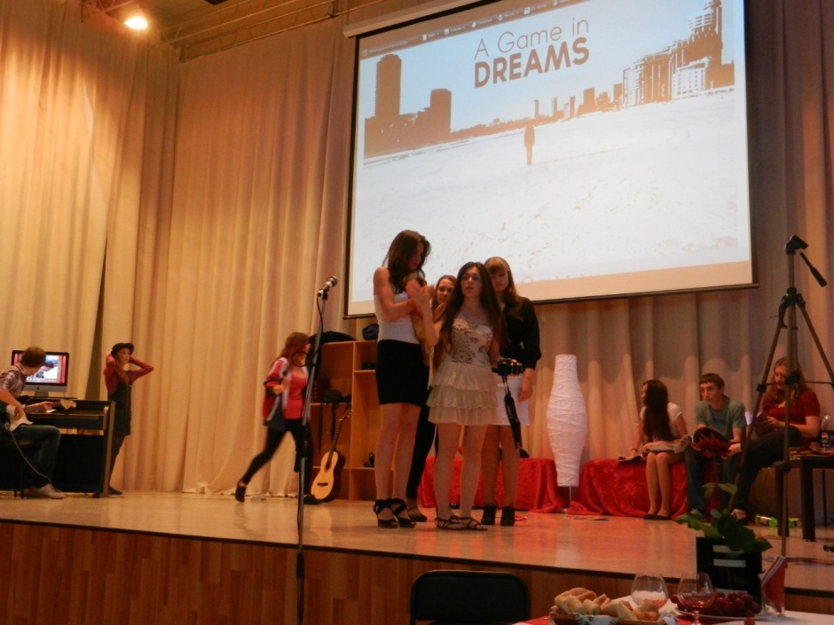
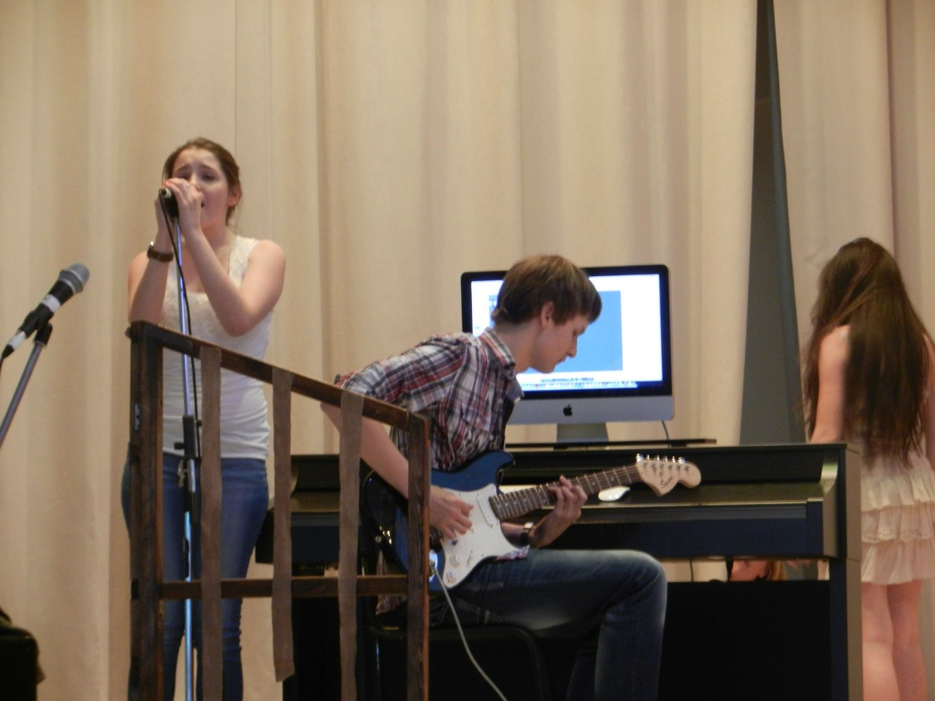
Снова студия. Нашли девочку «ботаничку», которая должна заменить в клипе Мери. Суета, каждый говорит о своем. В разговорах прослеживается мысль, что каждому безумно нравится работать над клипом, несмотря на то, что не все получается, у ребят появилась возможность высказаться, возможность что-то сделать. Джони прерывает разговоры и просит Кира записать голос своей однокурсницы. Все с восторгом слушают, как она поет. Песня прерывается Гошей, который неожиданно появляется в студии. Он зол. Ему обидно за брата. Он уже неделю не может приступить к работе, потому что сестра просила дать им возможность доделать клип. Он заходит, видит разруху.
СноСнва студия.

Slide 11
Фрагмент сценария:
Сестра – Брат, дорогой, ты уже приехал? (говорит на грузинском, явно недовольная чем-то)
Гоша – (отвечает на грузинском, потом обводит всех глазами) – Я уже приехал? Я уже приехал! (ребята подходят и пожимают Г. руку)
Саша – Неприлично говорить на языке, который не все понимают!
Гоша – Я уже приехал… неделю назад, но моя дорогая сестра просила подождать, пока вы все снимете, буквально пару дней. Но одна блондинка никак не может не поправлять прическу во время личной трагедии, одна будущая певица не может найти время, чтобы уже записать, наконец, свой божественный голос, эти юные техники монтируют какие-то отдельные куски и радуются, что еще один куплет получился. Вчера мне хотелось дать вам денег, чтобы вы наняли профессионалов для монтажа, а сегодня я вижу эту разруху и понимаю, что вы просто тянете время, вам нравится играть в эти игры. Вы обвиняете обстоятельства, окружающих, погоду, наконец, но только не самих себя. Посмотрите на себя.
Вот ты, девочка, всем жалуешься на своих родителей, сломали твою спортивную карьеру. Не понимают тебя, вмешиваются в твою жизнь. А когда соберешься детей рожать, вспомнишь маму с папой и спасибо скажешь: и за то, что вовремя остановилась, и за то, что не дали тебе эту дебильную татуировку на груди сделать (мама на груди не заметит – всегда под одеждой), а ребенка будущего пугать, нормально?
Или ты, красота неземная. У попугая в ресторане д. Гиви явно больше вкуса, чем у тебя.
Вот еще кадр сидит в окружении своих муз. Кому нужны, скажи мне, твои дерьмовые стихи? Пиши, если в реальной жизни счастья не получается, но зачем же окружающих насиловать? Критичнее надо, детка, к себе относиться. Шлифовать мастерство, не все, что в твоей голове зарифмовалось, – поэзия.
Вот две подружки – хохотушки, весело вам, девчонки. Нельзя все делать по приколу! Вы готовы все высмеять, ничего нет: ни ценностей, ни святого, ни тайного – все под каток вашего плоского юмора.
А ты, красивая, как оказалось, а кроме книжек, нет, кроме учебников, энциклопедий и словарей в жизни что-нибудь видела?
Два брата-акробата, музыканты, в переходах на мечту не заработаешь!
Сестра – Прекрати! (уходит, за ней все остальные, остается только Леля)

Slide 12
Фрагмент сценария:
Гоша – Осталась, гордая! Думашь, чтоб не отставать от коллектива надо свою порцию правды получить? (Л. встает, подходит, дает пощечину) – Ты что, сбесилась?
Леля – Нет, это ты сбесился. Кто дал тебе право судить этих людей?
Гоша – Больно смотреть, как вы обманываете себя (подбирает разбросанные вещи, раскладывает по местам, слушает, но не смотрит на Лелю)
Леля - Больно? Что ты знаешь о боли? Тебя предали, у тебя рак или ты похоронил самого близкого человека? В чем твоя боль? Боль! Что ты знаешь о боли? Тебе знакома боль отчаяния, боль одиночества, боль разлуки? И ты живешь в этом огромном мире, встречаешься с огромным количеством людей, кто-то проходит мимо, кто-то становится твоим другом, но нет рядом самого дорогого, самого близкого, самого нужного! Его нет, просто нет. И не будет. Никогда (разбивает стакан, который все это время держала в руке).
Ты знаешь, у каждого из этих ребят, которых ты только что смешал с грязью, своя боль.
Но ведь где-то человеку должно быть тепло, пусть в творчестве. Кир – романтик, вряд ли наш клип хотя бы сотню просмотров наберет, но, пока мы вместе, пока идет работа, мы живем, мы радуемся этой жизни, мы становимся лучше, чище, добрее…
Гоша – Сегодня мы досняли ваш клип (выключает камеру, только заметив, что она включена)

Slide 13
Следующая сцена. Эмма сидит во дворе, перебирает стихи, что-то выкидывает, что-то пишет. Девик на даче, сидит за фортепьяно, пытается наиграть какую-то мелодию. У него получается, он срывается с места и убегает, чтобы дать ребятам послушать мелодию, на которую нужно снимать клип. Обида прошла, он торопится к своим друзьям…
Музыка, которую он играл, остается и становится громче, мы слышим на фоне этой мелодии, как хлопает дверка машины, как заводится мотор, звук отъезжающего автомобиля, слышим, как навстречу герою проезжают другие автомобили, мелодия продолжается… резкий грохот, сигнал скорой помощи и полиции, голоса врачей, мелодия продолжается… сигнал остановки сердца… мелодия прервана…

Slide 14
Финальная сцена
Стол, вокруг люди в черном.
Гоша - Горе слишком широко, чтобы его обойти, слишком высоко, чтобы его перепрыгнуть, и слишком глубоко, чтобы под ним проползти; через горе можно только пройти, — говорят в народе. 40 дней прошло с того страшного дня, как мой брат и ваш друг погиб в этой ужасной катастрофе. 40 дней мы идем через это горе… Он был не только моим братом и вашим другом, он был музыкантом. 40 дней назад он записал мелодию, которую так торопился показать вам…
Мы записали клип на эту мелодию – память о Давиде…
Все поворачиваются к экрану, садятся на пол, смотрят клип…
http://youtu.be/b7kJxNr_Oyg - Игра в мечты

